Slide 1
Open Computing Language
(OpenCL)
Domagoj Stanković
Voditelj: Prof. dr. sc. Domagoj Jakobović

Slide 2
Prošlost
Ubrzanje izvođenja => brži procesor
2004. Intelov procesor 4 GHz – gornja granica
Višejezgreni procesori – paralelni programi
Različite platforme – različiti programi

Slide 3
OpenCL
Okvir za pisanje programa koji se izvršavaju paralelno na heterogenim platformama - CPU, GPU, DSP
CPU (central processing unit) – procesor opće namjene, mali broj jezgri
GPU (graphics processing unit) – procesor za grafičko računanje, veliki broj jezgri
DSP (digital signal processor) – procesor za obradu digitalnog signala

Slide 4
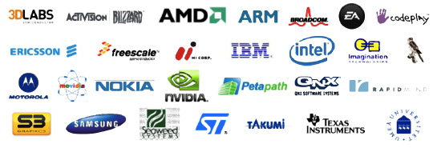
OpenCL
Prenosivost
Khronos Group – standardizacija

Slide 5
Host & Device

Slide 6
Osnovni tok OpenCL programa

Slide 7
OpenCL program
__kernel void vector_add(__global int *A, __global int *B, __global int *C) {
// Nađi indeks trenutnog elementa
int i = get_global_id(0);
// Obavi operaciju
C[i] = A[i] + B[i];
}

Slide 8
Usporedba brzina izvođenja
Paralelno brže od slijednog
Množenje matrica
Slijedno brže od paralelnog
Zbrajanje vektora

Slide 9
Množenje matrica

Slide 10
Zbrajanje vektora

Slide 11
Hvala na pažnji!

Slide 12
Model memorije
Globalna memorija
Konstantna memorija
Lokalna memorija
Privatna memorija

Slide 13
Modeli paralelnih programa
Programski model paralelnih podataka (data parallel)
Programski model paralelnih zadataka (task parallel)

Slide 14
Brzine prijenosa

